Slide 1
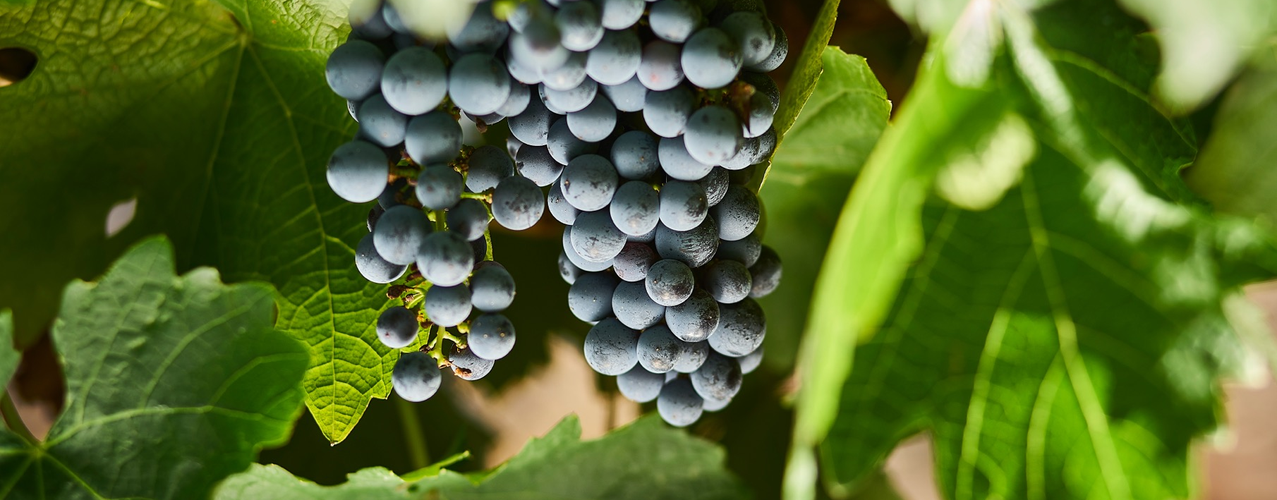
CABERNET SAUVIGNON
VÀ CÁC PHỐI TRỘN
Notes:
Cabernet Sauvignon là một phần thiết yếu trong di sản rượu vang của Úc. Được biết đến và vang danh bởi những đặc tính vượt trội trong các dòng rượu vang phối trộn cổ điển, Cabernet Sauvignon khẳng định vị thế là dòng rượu vang được làm từ một giống nho có hương vị đậm đà, phong phú. Vui lòng xem các nội dung ghi chú để biết thêm thông tin ở mỗi trang trình chiếu và các câu hỏi gợi ý thảo luận. Để tải về các chủ đề và tài liệu, bao gồm các bài thuyết trình khác, vui lòng truy cập www.australianwinediscovered.com

Slide 2


Được chế tạo từ những trái nho được trồng dưới những điều kiện khí hậu rộng lớn và đa dạng, trên những vùng đất được hình thành hàng triệu năm, mỗi ly rượu vang Úc đều kể một câu chuyện.
Giống như những người đi trước chúng ta, những người trồng trọt và sản xuất hiện đại của chúng ta tiếp tục đam mê, kiên cường và sáng tạo; không ngừng thúc đẩy để khám phá những cách mới để hoàn thiện các kỹ thuật cũ. Cộng đồng của chúng ta được kết nối bởi sự tôn trọng lẫn nhau và tình yêu chung đối với việc tạo ra loại rượu vang đặc biệt, đồng thời bảo vệ những kỳ quan thiên nhiên cho các thế hệ tương lai thưởng thức. Áp dụng tư duy hiện đại vào vùng đất cổ xưa của chúng ta, chúng tôi coi trọng việc thử nghiệm vui tươi một cách nghiêm túc.
Vì vậy, nếu bạn đang tìm kiếm hương vị của cuộc phiêu lưu, hãy để rượu vang Úc là chiếc la bàn của bạn. Bởi vì trong mỗi chai rượu vang Úc, bạn sẽ trải nghiệm những kỳ quan của nước Úc - một lời nhắc nhở về cuộc phiêu lưu và sự đa dạng định hình nên văn hóa và vùng đất của chúng ta.

Slide 3
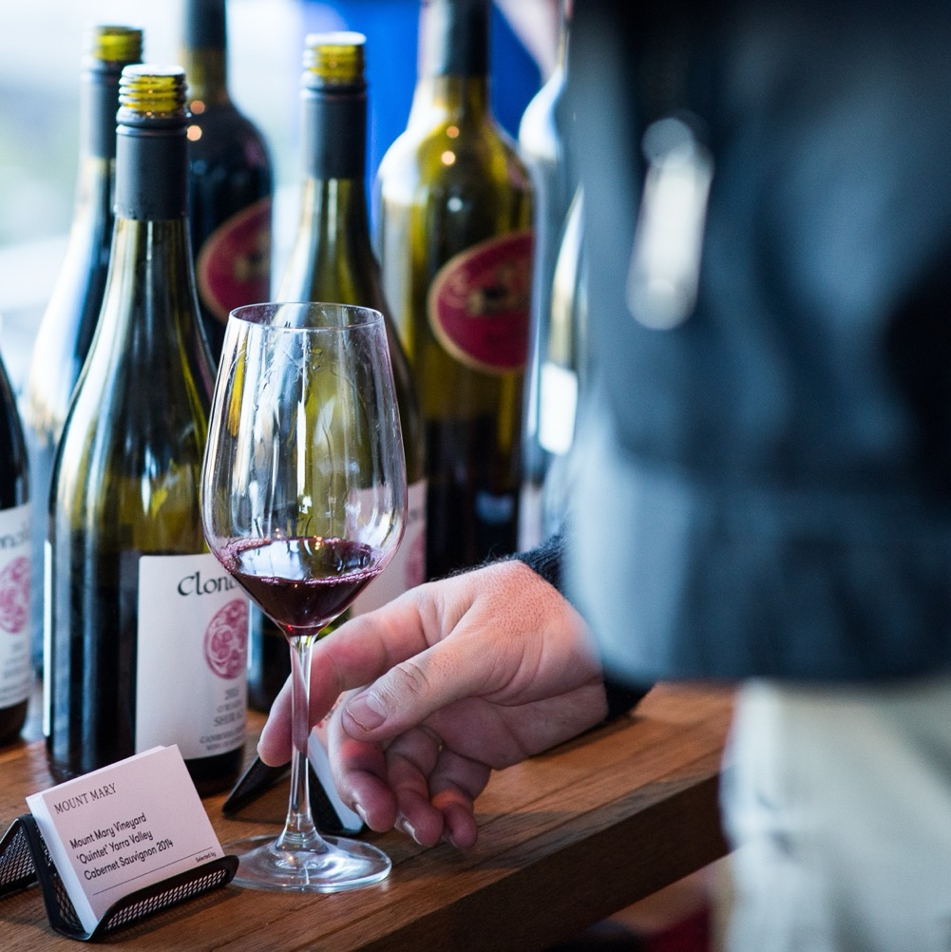
CABERNET SAUVIGNON
MỘT SẢN PHẨM CỔ ĐIỂN THỰC SỰ CỦA ÚC
Vẻ đẹp không chỉ nằm ở vẻ ngoài với Cabernet Sauvignon, mặc dù giống nho đen sẫm màu này rất nổi bật. Bên dưới bề mặt, Cabernet Sauvignon tự hào có nhiều tannin, độ chua tươi sáng và hương thơm dễ nhận biết.
Notes:
Đây sẽ là thời điểm thích hợp để mời mọi người thưởng thức hương vị của rượu vang Cabernet Sauvignon cổ điển. Tiệc thử rượu chính thức sẽ diễn ra vào cuối chương trình.
Cabernet Sauvignon là giống nho được trồng nhiều thứ ba tại Úc và là một phần thiết yếu trong di sản rượu vang của nước Úc. Cabernet Sauvignon thành công khi được biết đến là dòng rượu vang được làm đơn nho và có những đặc tính vượt trội của dòng rượu vang phối trộn cổ điển.
BẠN CÓ BIẾT? Cabernet Sauvignon là giống nho được lai giữa nho Cabernet Franc và Sauvignon Blanc.

Slide 4
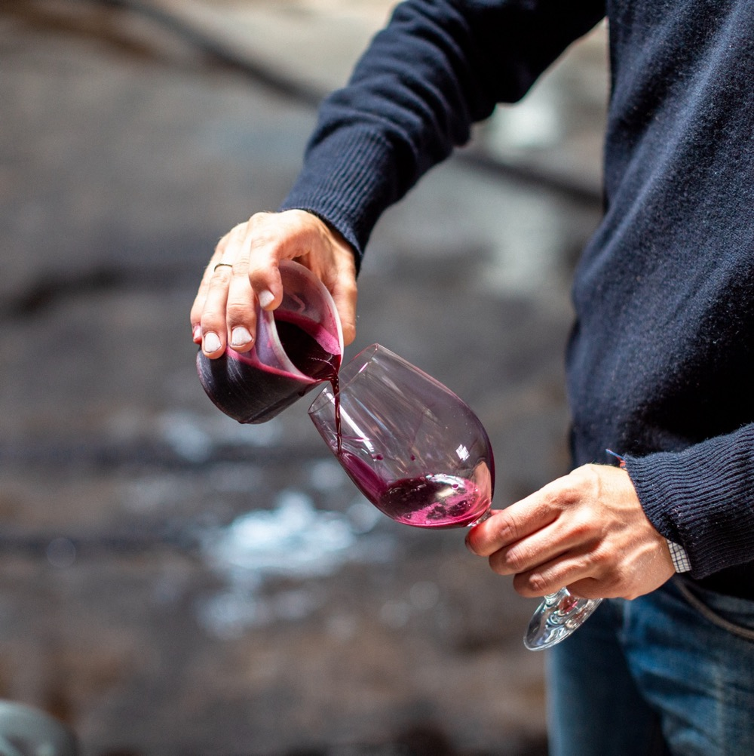
HÔM NAY CHÚNG TA SẼ ĐỀ CẬP
Lịch sử của Cabernet Sauvignon
Cách trồng
Các kỹ thuật ảnh hưởng đến phong cách
Pha trộn
Nơi trồng
Đặc điểm và hương vị

Slide 5
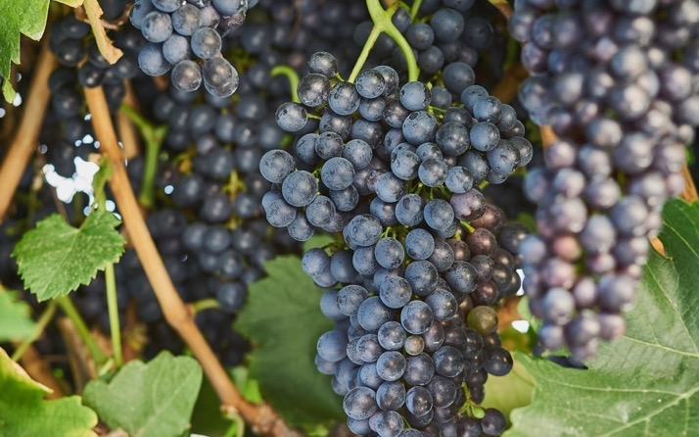
1832
LỊCH SỬ CỦA CABERNET SAUVIGNON Ở ÚC
1888
Những gì được cho là những cây nho Cabernet Sauvignon năng suất lâu đời nhất thế giới được trồng tại Penfolds Block 42 Kalimna.
1966
Cabernet Sauvignon đến bờ biển Úc trong bộ sưu tập được nhập khẩu bởi nhà tiên phong rượu vang James Busby.
Cabernet Sauvignon chỉ chiếm 620 tấn nho được nghiền ở Úc.

Slide 6
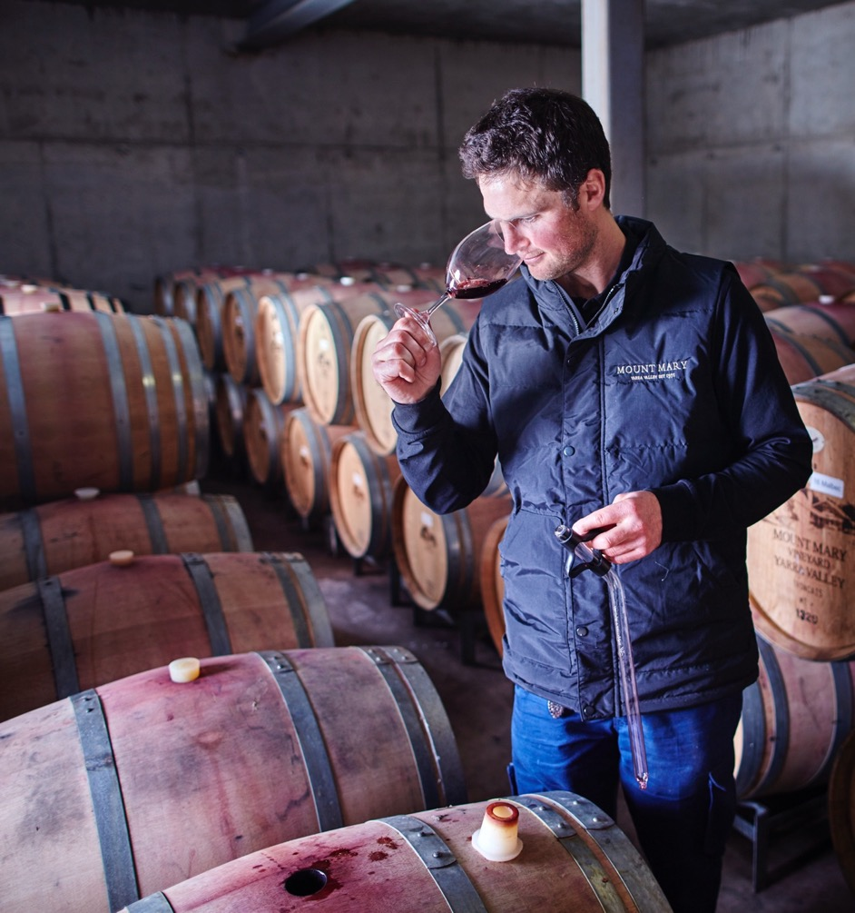
HÔM NAY
Những nhà sản xuất rượu vang trên khắp nước Úc tôn trọng và tôn vinh lịch sử phong phú của giống nho này đồng thời cố gắng tạo ra những loại rượu vang tốt nhất có thể, chế tạo những loại Cabernet Sauvignons ngon phản ánh cảm giác về nguồn gốc.
2016
50 năm sau, thông qua sự đổi mới và tay nghề thủ công – và để đáp ứng nhu cầu về sự phổ biến của phong cách đặc biệt này – Úc nghiền 255.000 tấn Cabernet Sauvignon.
Notes:
CÂU HỎI GỢI Ý THẢO LUẬN:
Úc là quê hương của giống nho Cabernet Sauvignon có năng suất cao lâu đời nhất thế giới. Điều này mang đến đặc tính gì cho dòng rượu vang Cabernet của Úc?

Slide 7

TRỒNG NHO
CABERNET SAUVIGNON ĐƯỢC TRỒNG NHƯ THẾ NÀO
Lựa chọn địa điểm
Cabernet Sauvignon phát triển mạnh ở các vùng ấm đến mát, khô ráo với ảnh hưởng của biển. Một địa điểm có nhiều ánh nắng mặt trời và loại đất phù hợp là chìa khóa.
Năng suất
Mặc dù cây nho Cabernet Sauvignon có thể cho nhiều quả, nhưng việc trồng quá mức là một rủi ro.
Notes:
Giống nho Cabernet Sauvignon có thể trồng trong nhiều điều kiện khí hậu khác nhau, tuy nhiên giống nho thu hoạch vào mùa thu này phát triển tốt nhất tại vùng có khí hậu khô, thời tiết ấm đến mát mẻ, chịu ảnh hưởng từ khí hậu biển. Khi trồng ở vùng có khí hậu nóng, đặc tính của nho sẽ bị giảm đi nhưng vẫn có thể sử dụng trong một số dòng vang trộn phổ thông; dòng vang này thường sẽ thêm vị chát, để tăng thêm hương vị cho dòng rượu vang được làm từ các giống nho năng suất cao khác.

Slide 8
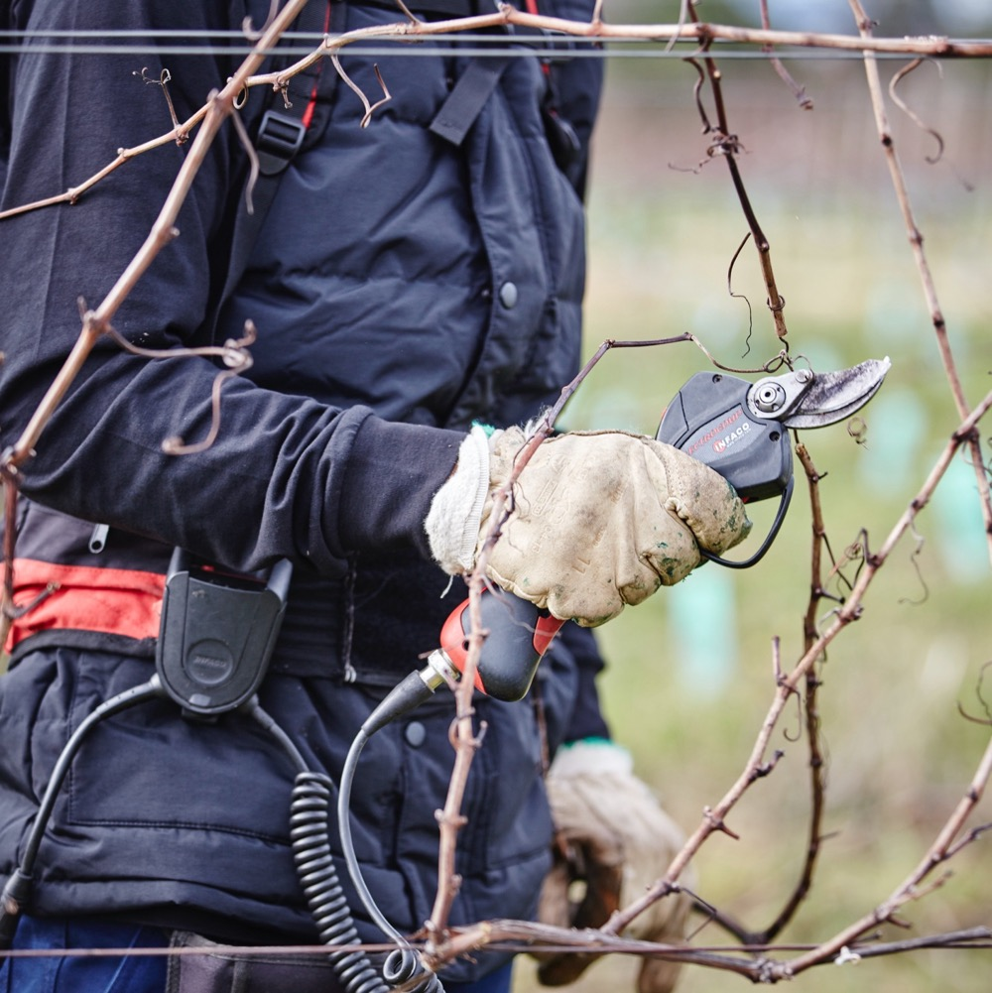
Cây nho
Cây nho Cabernet Sauvignon rất khỏe mạnh và có thể cho năng suất cao.
Chùm nhỏ đến trung bình với cuống dài trung bình
Quả nho xanh đen nhỏ, tròn
Vỏ dày
Lá cỡ trung bình
Tưới tiêu
Các nhà trồng nho có thể tưới cho cây nho Cabernet Sauvignon để cung cấp nước trong thời gian mưa không đủ và giúp tạo ra năng suất đầy đủ.

Slide 9
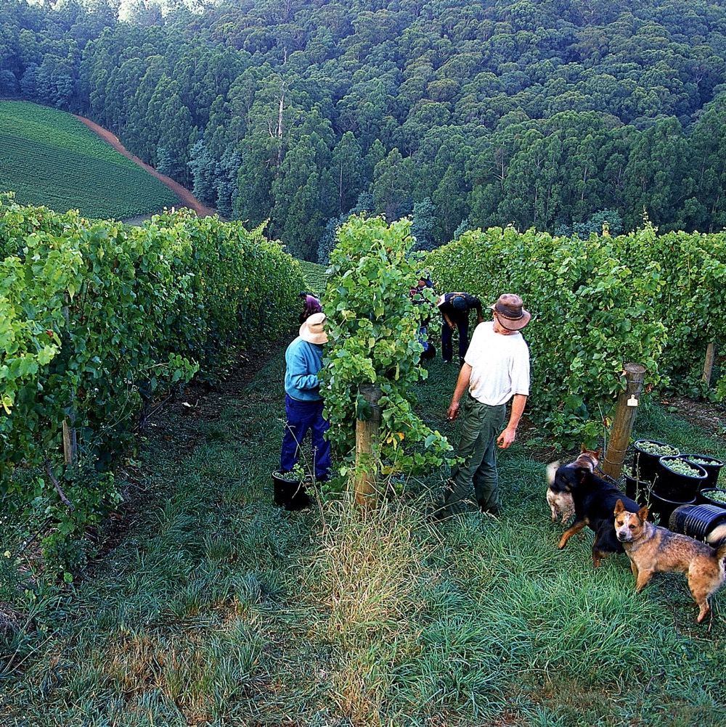
Thu hoạch
Là một giống chín muộn, việc thu hoạch Cabernet Sauvignon thường bắt đầu muộn hơn trong mùa.
Cắt tỉa
Đặc biệt quan trọng để kiểm soát sự phát triển quá mức. Một loạt các kỹ thuật quản lý tán cây có thể được sử dụng để đảm bảo tán cây cân bằng và vùng quả được che bóng thích hợp, tránh cháy nắng và chín quá mức.
Notes:
CÂU HỎI GỢI Ý THẢO LUẬN:
Chuyện gì sẽ xảy ra với nho Cabernet Sauvignon nếu khí hậu quá nóng hoặc quá lạnh?

Slide 10
SẢN XUẤT RƯỢU VANG:
CÁC KỸ THUẬT ẢNH HƯỞNG ĐẾN PHONG CÁCH CABERNET SAUVIGNON
NHO THƯỜNG ĐƯỢC TÁCH CUỐNG
LÊN MEN
NGÂM Ủ
Ủ TRONG THÙNG GỖ SỒI
ĐÓNG CHAI VÀ LÃO HÓA
Notes:
- Lên men: Phần cuống của nho Cabernet Sauvignon thường được loại bỏ, nghĩa là chỉ có phần quả sẽ được sử dụng để lên men. Phần quả đã có mùi hương và vị chát vừa đủ vì thế sẽ không cần thêm thành phần chát từ phần cuống.
- Ngâm cùng vỏ: Những nhà sản xuất rượu vang Cabernet Sauvignon tại Úc sử dụng cả hai phương pháp “trước lên men: (pre-fermentation) và “sau lên men” (post-fermentation) tùy theo phong cách và hương vị rượu vang mà họ mong muốn.
- Ủ trong thùng gỗ sồi: Cabernet Sauvignon thường được ủ trong thùng gỗ trong khoảng thời gian dài từ 12 đến 24 tháng. Việc ủ trong thùng gỗ sồi (thường là gỗ sồi của Pháp hoặc Mỹ) mới hoặc đã qua sử dụng tương đối phổ biến. Quá trình ủ kéo dài trong thùng gỗ sồi giúp làm dịu độ chát vốn có cấu trúc chặt chẽ và cho phép các quả nho được ngấm các đặc điểm khi ủ trong thùng gỗ sồi.
- Trữ rượu: Rượu vang Cabernet Sauvignon của Úc có khả năng trữ tốt. Rượu vang được trữ càng lâu thì vị chát sẽ càng dịu, trở nên êm dịu, nhẹ nhàng hơn và có đặc tính của cây tuyết tùng, thuốc lá, đất, đậu nành và ca cao. Dùng thùng gỗ sồi sẽ thêm cảm giác chát vào những hương vị như khói, vani, cà phê và tuyết tùng.
CÂU HỎI GỢI Ý THẢO LUẬN:
Gỗ sồi mang đến giá trị gì trong quá trình sản xuất rượu Cabernet Sauvignon?

Slide 11

CABERNET SAUVIGNON
VÀ PHỐI TRỘN
CABERNET
SAUVIGNON
CABERNET
FRANC
MERLOT
MALBEC
PETIT VERDOT
SHIRAZ
CABERNET SAUVIGNON
Tạo cấu trúc chắc chắn, tannin dồi dào, 'bánh rán' (vòm miệng giữa rỗng)
CABERNET FRANC
Mang đến sự nâng đỡ hương thơm, gia vị, quả mọng đỏ và các đặc tính của hạt tiêu
MERLOT
Thêm vị thịt, độ đậm đà cho vòm miệng giữa, độ mịn, đặc tính của violet và mận
SHIRAZ
Mang lại hương vị trái cây rõ rệt ở giữa vòm miệng, sự mềm mại
MALBEC
Thường mang lại
sự đậm đà cho
vòm miệng, tannin bụi, hương vị trái cây đậm
và màu sắc đậm
PETIT VERDOT
Thêm hương thơm,
hương vị và màu sắc
trái cây đậm đà, đậm
Notes:
Cabernet Sauvignon đôi khi còn được miêu tả là có hương vị nhẹ đi sau khi thưởng thức, thường được ví như ‘chiếc bánh donut’ Cabernet. Ngay khi vừa thưởng thức, rượu vang mang đến hương vị của trái cây, sau đó là thoang thoảng vị chát ở dư vị, khiến hương vị của rượu vang trong vòm miệng như tan biến. Đây là lý do vì sao các nhà sản xuất rượu vang thường kết hợp nho Cabernet Sauvignon với các giống nho khác để bổ sung thêm và khiến rượu vang có hương vị hoàn chỉnh hơn.
Một số loại rượu vang Úc ngon nhất trong lịch sử được làm từ sự kết hợp từ nho Cabernet Sauvignon và Shiraz. Những dòng rượu vang này có hương vị đậm đà và phong phú với khả năng ủ tốt. Hai giống nho thường được lấy từ các vùng khác nhau để có tạo độ chín khác nhau và thêm nhiều tầng lớp hương vị.
CÂU HỎI GỢI Ý THẢO LUẬN:
Dòng rượu Cabernet Sauvignon có thể đạt được thành công chỉ với một giống nho không? Hay phương pháp phối trộn vẫn là cần thiết để tạo sự cân bằng?

Slide 12
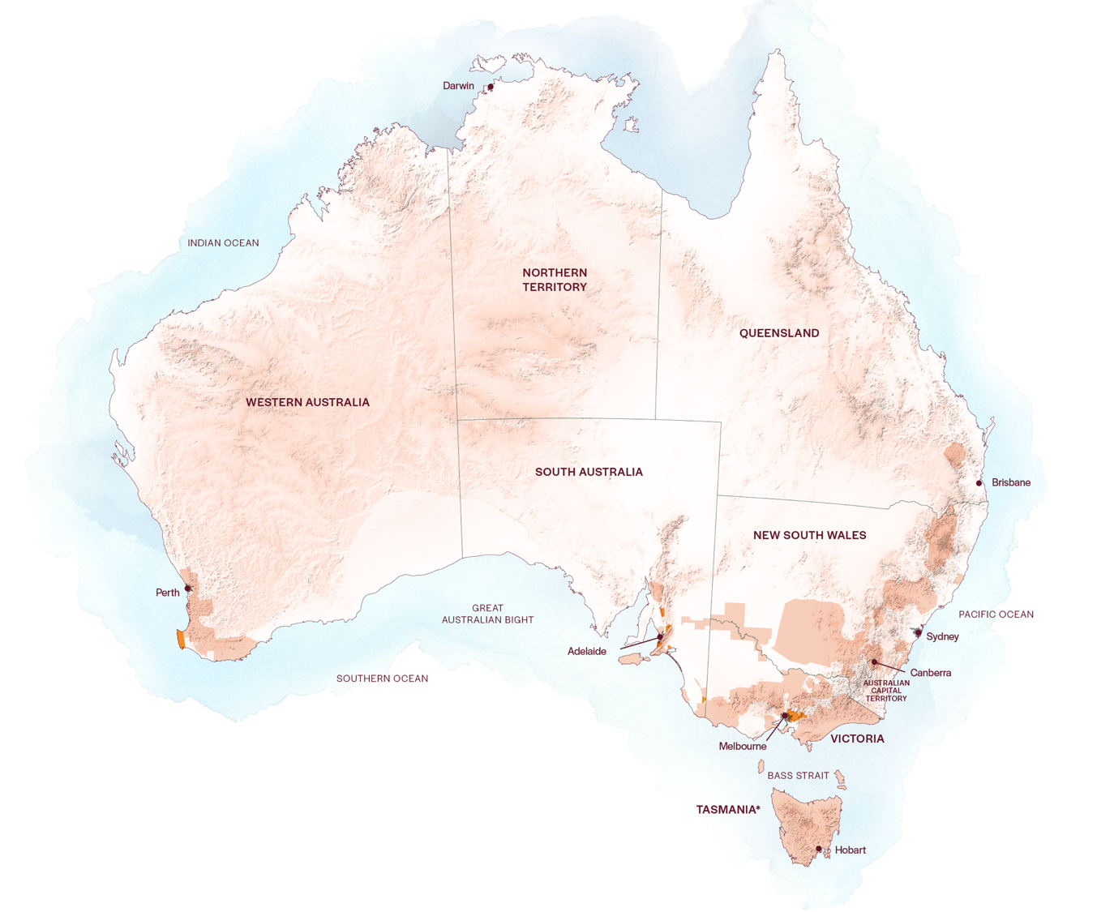
ÚC
CABERNET
SAUVIGNON
VÙNG
THUNG LŨNG CLARE
MARGARET RIVER
THUNG LŨNG BAROSSA
McLAREN VALE
LANGHORNE CREEK
THUNG LŨNG YARRA
COONAWARRA
Notes:
Vùng Coonawarra và Margaret River đang là vùng trồng nho Cabernet Sauvignon hàng đầu của Úc, nhưng những vùng trồng nho khác cũng đang phát triển và cạnh tranh với hai vùng này như Thung lũng Yarra ở bang Victoria với khí hậu lạnh hay vùng có khí hậu ấm áp như McLaren Vale, Langhorne Creek và Barossa ở Nam Úc.
+ CHƯƠNG TRÌNH BỔ SUNG Tìm hiểu thêm về những vùng trồng nho nổi bật nhất ở Úc tại www.australianwinediscovered.com

Slide 13
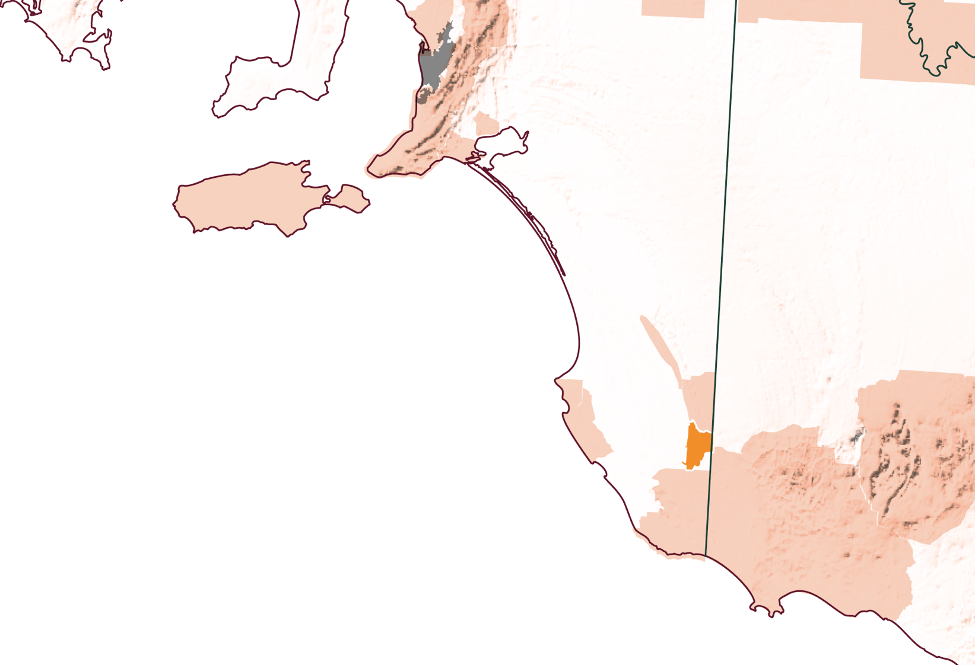
NAM
ÚC
COONAWARRA

Slide 14
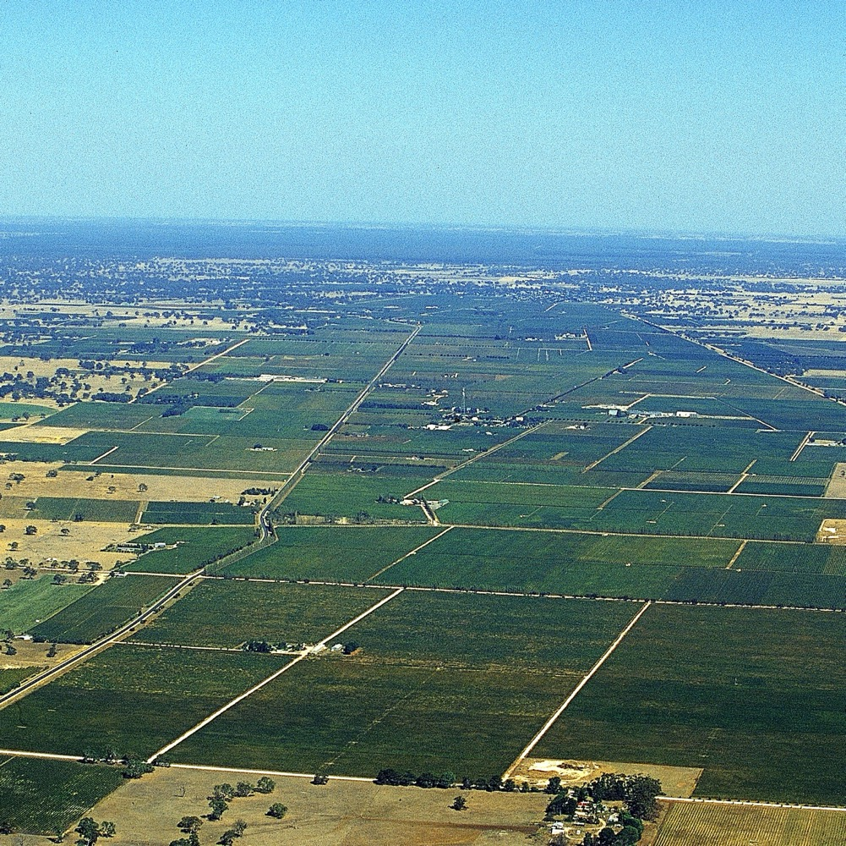
COONAWARRA
Ảnh hưởng hải dương
Đất terra rossa nổi tiếng của Úc
Di sản sản xuất rượu vang mạnh mẽ
Cabernet Sauvignon là vua
Một truyền thống pha trộn
Notes:
Lịch sử nông nghiệp của vùng Coonawarra bắt đầu từ giữa thập niên 1800, những người di cư đã nhận ra tiềm năng nuôi cừu và trồng trái cây ở vùng đồng bằng bằng phẳng, màu mỡ này. Người định cư từ Scotland, ông John Riddoch đã trồng vườn nho đầu tiên ở Coonawarra vào năm 1891. Nhờ vào những người tiên phong như David Wynn và Bill Redman mà ngày nay, Coonawarra là vùng trồng nho Cabernet Sauvignon nổi tiếng nhất ở Úc cùng với vùng trồng nho Margaret River.
Giống nho Coonawarra mang lại hương vị đậm đà cho rượu vang Cabernet Sauvignon. Những dòng rượu vang đỏ đậm đà ở đây:
- Có vị vừa phải đến đậm đà.
- Thể hiện độ đậm đà của trái cây đỏ và màu tối, với hương vị đậm đặc của lý chua đen, dâu tằm, mận, việt quất đen và cherry đen. Ngoài ra còn các hương vị từ bạc hà, bạch đàn và lý chua đen.
- Độ chát cao mà không nhưng không gây khó chịu.
- Thường đậm hương vị từ thùng gỗ sồi với một chút hương vani hoặc bánh mì nướng.
Các nhà sản xuất rượu vang Coonawarra đã kết hợp giống nho Shiraz và Cabernet Sauvignon suốt nhiều thập kỷ qua.

Slide 15
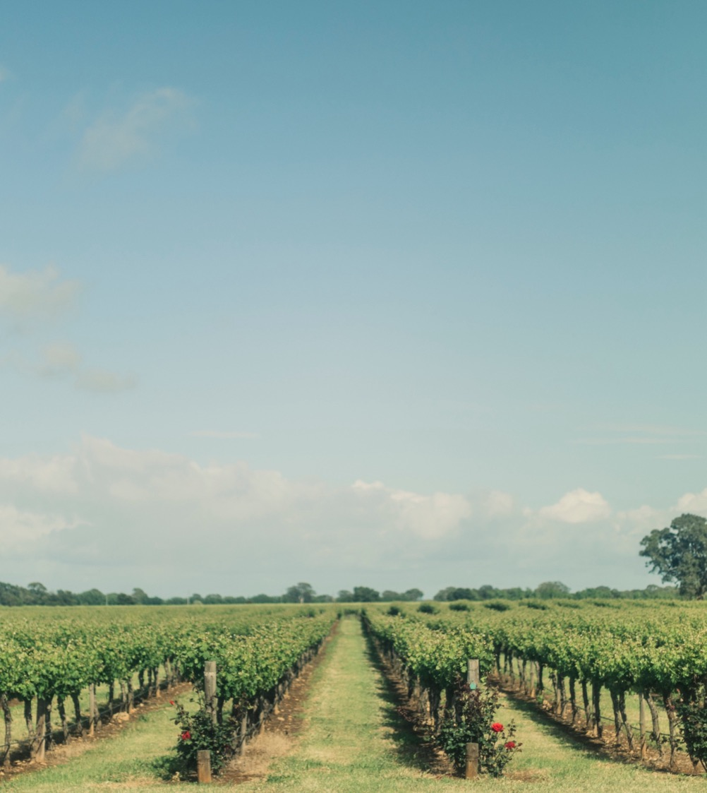
KHÍ HẬU
ĐỘ CAO
HẢI DƯƠNG
RẤT CAO
1000m +
(>3.280ft +)
ẢNH HƯỞNG VỚI TÁC DỤNG LÀM MÁT CỦA NAM ĐẠI DƯƠNG
CAO
750–999m
(2.460–3.279ft)
COONAWARRA
50–110M (164–361FT)
TRUNG BÌNH
500–749m
(1.640–2.459ft)
THẤP
0–499m
(0–1.639ft)
Notes:
Coonawarra chỉ cách bờ biển Úc 100 km (62 dặm), vì thế khí hậu ở khu vực này chủ yếu là khí hậu biển với mùa hè khô và khá lạnh giúp hầu hết các giống nho đạt độ chín hoàn hảo.

Slide 16
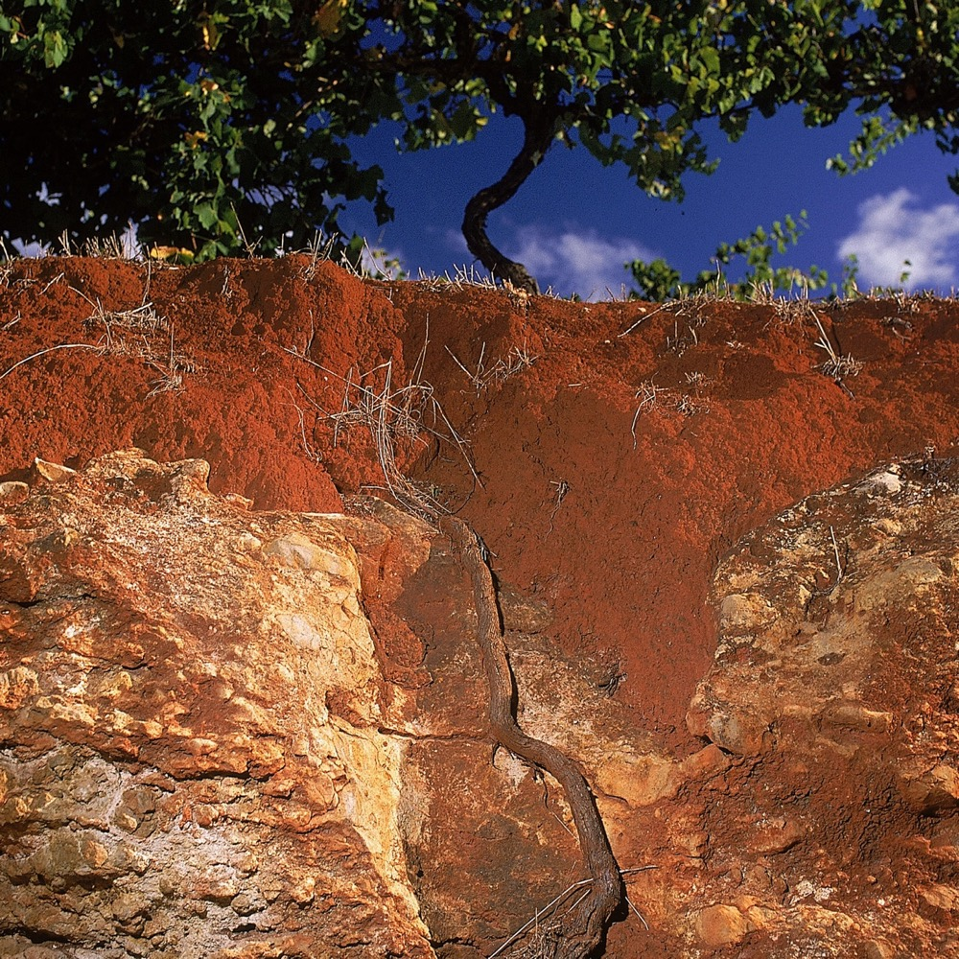
ĐẤT
Cabernet Sauvignon đã đạt được thành công lớn từ những cây nho được trồng trên đất terra rossa nổi tiếng của Coonawarra - lớp đất mặt mỏng, có gốc oxit sắt trên đá vôi.
Notes:
Dù đất terra rossa (đất đỏ) không phải loại đất đặc trưng chỉ có ở vùng này, dải đất đặc biệt ở đây là khu đất giá trị nhất đối với ngành rượu ở Úc, gồm đất sét vụn và đất mùn nông có nguồn gốc từ đá vôi mềm và cũng nằm trên lớp đá vôi mềm.

Slide 17
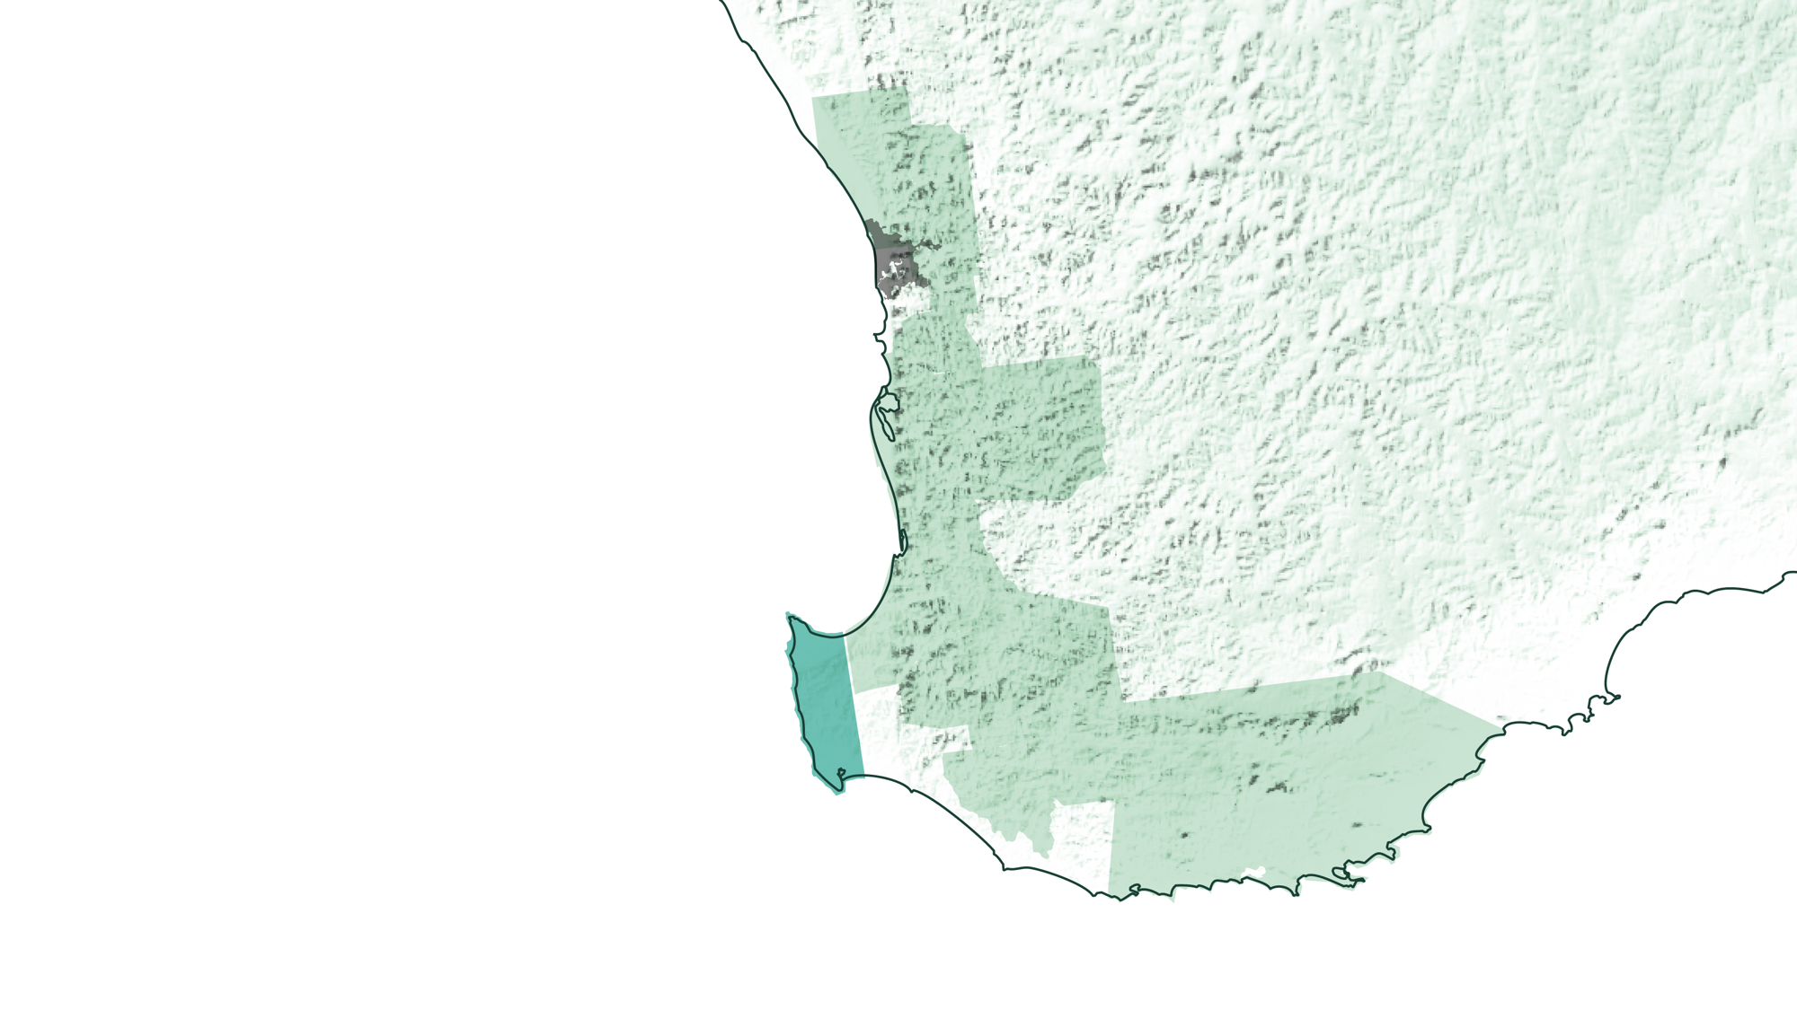
TÂY
ÚC
MARGARET RIVER

Slide 18
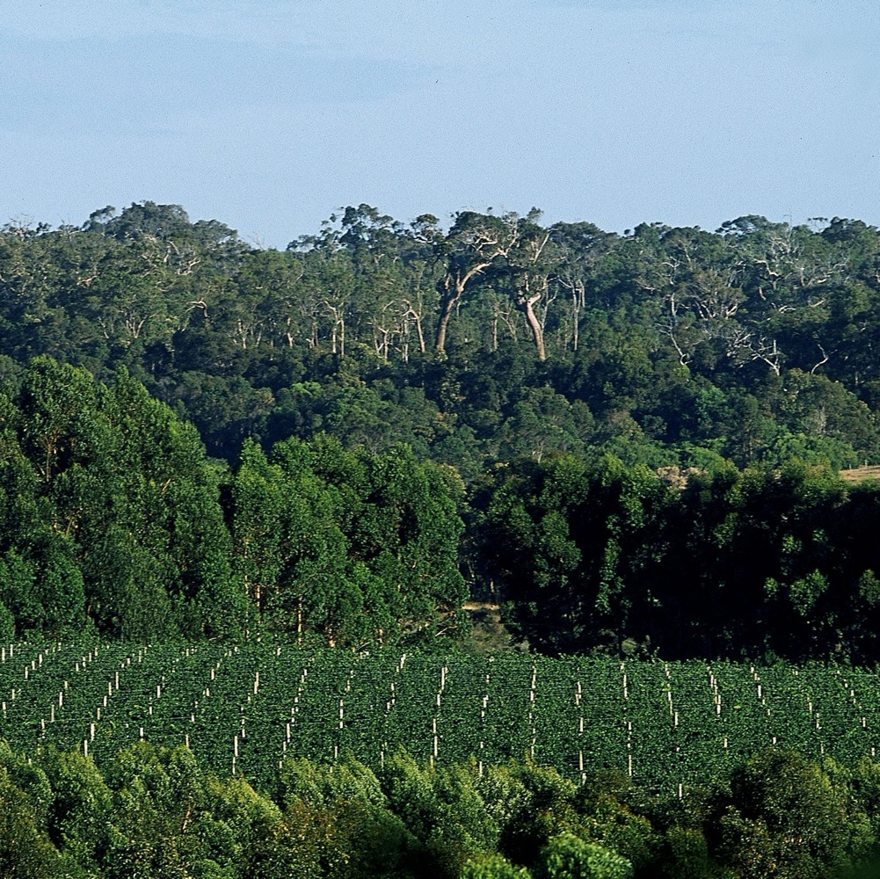
MARGARET RIVER
Thiên đường ẩm thực
Cabernet Sauvignon là loại rượu vang chủ lực của vùng
Sự pha trộn nổi bật
Quan điểm đổi mới, thử nghiệm
Notes:
Vùng Margaret River chưa hề được xem là vùng trồng nho lý tưởng. Mãi cho đến những năm cuối của thập niên 1960, vùng này được chọn để trồng nho nhờ khí hậu và thổ nhưỡng đặc biệt phù hợp cho giống nho Cabernet Sauvignon.
Giống nho Cabernet Sauvignon là vị anh hùng đối với nhiều người làm rượu ở Margaret River. Phong cách rượu vang vùng Margaret River dù vẫn có độ đậm vừa đến đậm đà, nhưng lại có hương vị đậm hơn và kết cấu toàn diện hơn so với rượu của vùng Coonawarra. Ở năm thuận lợi nhất, dòng rượu vang Cabernet từ Margaret River mang đến hương vị hài hòa đáng ngạc nhiên của trái cây chín, độ chua và đọ chát rõ ràng. Rượu vang có những hương vị từ quả sẫm màu, việt quất kết hợp với lá nguyệt quế, các loại lá thơm khô hoặc hương thảo mộc sấy khô.
Vùng đất này được biết đến với dòng rượu vang phối trộn Cabernet Sauvignon đậm nhưng thanh lịch, rất nhiều dòng rượu trong đấy dùng kèm loại nho Merlot. Những loại rượu này có độ đậm từ vừa đến đậm đà, với hương vị của đất cùng lý chua đen chín và hương violet.

Slide 19

ĐỊA TRUNG HẢI
ĐỘ CAO
KHÍ HẬU
RẤT CAO
1000m +
(>3.280ft +)
ẢNH HƯỞNG HẢI HƯƠNG MẠNH MẼ VỚI CÁC ĐẠI DƯƠNG Ở BA BÊN
CAO
750–999m
(2.460–3.279ft)
MARGARET RIVER
0–231M (0–757FT)
TRUNG BÌNH
500–749m
(1.640–2.459ft)
THẤP
0–499m
(0–1.639ft)

Slide 20
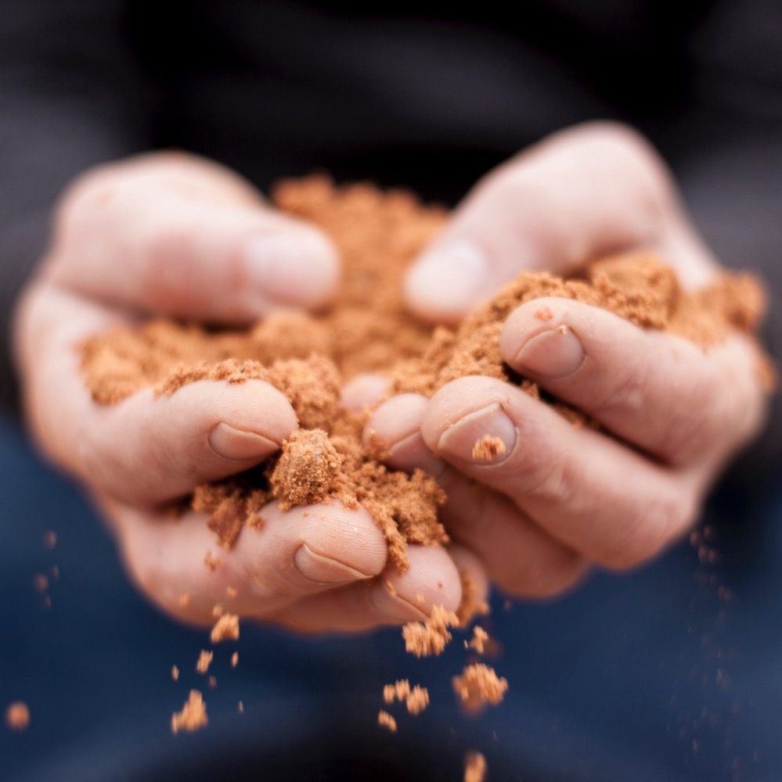
ĐẤT
Đất ở Margaret River chủ yếu là đất thịt pha sỏi trên nền đá granit và gneiss, với khả năng giữ nước tổng thể thấp.
Notes:
Giống nho Cabernet Sauvignon có thể trồng trên nhiều loại thổ nhưỡng, nhưng giống nho này cho ra những thành công đặc biệt khi trồng trên đất sỏi có đặc tính thoát nước tốt có thể giúp hấp thụ nhiệt và tỏa ra cây nho để hỗ trợ quả chín nhanh hơn.
CÂU HỎI GỢI Ý THẢO LUẬN:
Vùng Coonawarra và Margaret River là hai vùng trồng nho Cabernet Sauvignon hàng đầu của Úc. Hai vùng này có điểm gì giống nhau? Điểm khác nhau là gì? Những đặc điểm này tác động như thế nào đến dòng rượu vang được sản xuất?

Slide 21

VICTORIA
THUNG LŨNG YARRA

Slide 22

THUNG LŨNG YARRA
Quận trồng nho lớn đầu tiên của Victoria
Phong cách khí hậu mát mẻ
Thiên đường ẩm thực và rượu vang và điểm đến du lịch nổi tiếng
Notes:
Thung lũng Yarra là một trong những vùng khí hậu lạnh hàng đầu ở Úc, sản xuất ra những dòng rượu vang cổ điển từ nhiều giống nho khác nhau, bao gồm Cabernet Sauvignon. Chai rượu Cabernet ngon nhất từ vùng Yarra toát ra hương thơm và sự thanh lịch hiếm thấy ở những dòng rượu vang đỏ đậm đà từ những vùng có khí hậu ấm hơn ở Úc. Với điều kiện sản xuất tối ưu, những chai rượu này có thể ủ từ 10 đến 20 năm hoặc thậm chí lâu hơn.
Những người làm rượu ở đây thường phối trộn nho Cabernet Sauvignon cùng với một lượng nhỏ nho Cabernet Franc và Merlot. Rượu vang từ nho Cabernet có mùi và hương vị của lý chua đỏ, lý chua đen, quả mọng đen và rau củ và cây cỏ như thảo mộc, cà chua, ớt và ô liu. Ngoài ra còn có một chút hương vị từ gỗ dùng để ủ rượu; rượu ủ trong thời gian ngắn sẽ có hương gia vị và vani, trong khi những chai lâu hơn sẽ có hương tuyết tùng và da thuộc.

Slide 23

KHÍ HẬU
ĐỘ CAO
RẤT CAO
1000m +
(>3.280ft +)
LỤC ĐỊA
VỚI ẢNH HƯỞNG ĐỊA TRUNG HẢI
CAO
750–999m
(2.460–3.279ft)
THUNG LŨNG YARRA
30–400M (98–1.312FT)
TRUNG BÌNH
500–749m
(1.640–2.459ft)
THẤP
0–499m
(0–1.639ft)

Slide 24

ĐẤT
Phía bắc của Thung lũng Yarra có đặc điểm là đất có màu xám đến xám nâu trên bề mặt và có độ đặc từ cát pha thịt đến thịt pha sét với lớp đất dưới sét màu nâu đỏ, thường chứa đầy đá. Loại đất chính khác là đất núi lửa đỏ vô cùng sâu và màu mỡ ở phía nam của thung lũng.

Slide 25
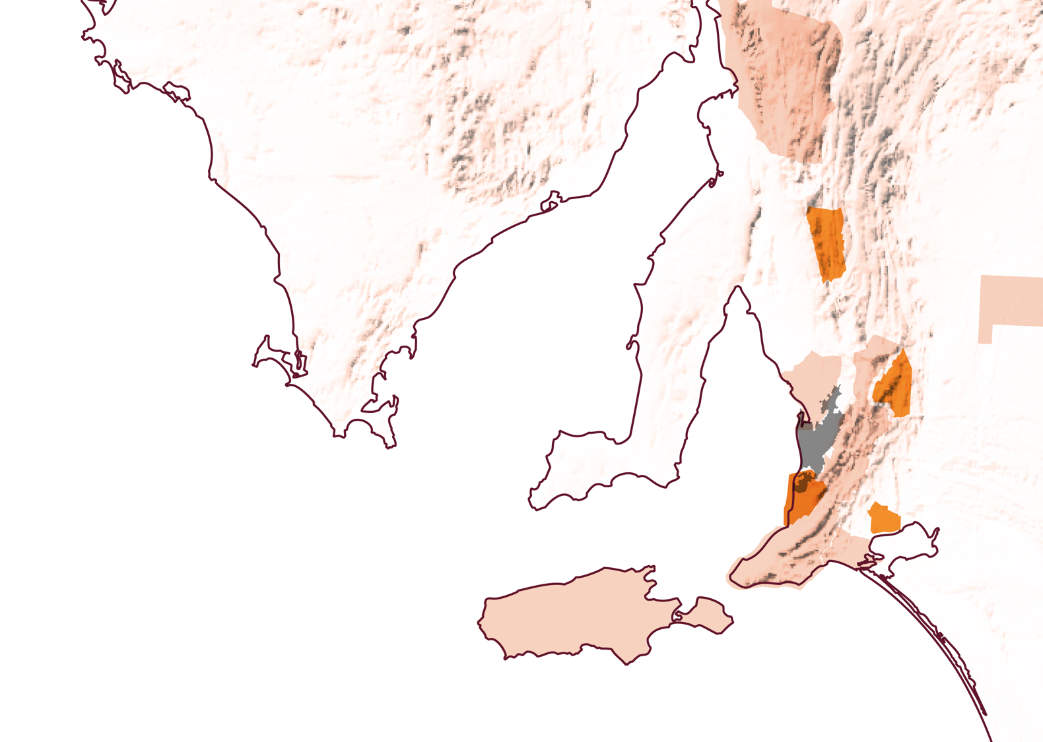
TỐT NHẤT TRONG
SỐ CÒN LẠI
THUNG LŨNG CLARE
THUNG LŨNG EDEN
McLAREN VALE
LANGHORNE CREEK
Notes:
- McLaren Vale cũng là một vùng trồng nho khí hậu từ ôn hòa đến ấm áp và chịu ảnh hưởng của biển, nơi đây sản xuất ra những dòng rượu đậm với hương trái cây màu tối đậm đà, vị chát mạnh mẽ cùng hương sô cô la đen, bạc hà và tuyết tùng. Những dòng rượu này có thể trữ khá tốt, đặc biệt là trong những niên vụ có thời tiết mát mẻ.
- Langhorne Creek mang đến rượu vang Cabernet Sauvignon sự đậm đà, hương vị hòa quyện và phong phú với vị chát nhẹ nhàng và hương vị của quả mọng đen chín. Phong cách đặc trưng của rượu vang Langhorne Creek thường sẽ kết hợp giữa rượu vang Cabernet và rượu vang Shiraz của Úc.
- Rượu vang Cabernet Sauvignon chất lượng cao từ thung lũng Eden tự hào với hương vị từ quả lý chua đen đạt độ chín hoàn hảo. Hương vị này trái ngược so với rượu vang của những vùng cao và mát mẻ hơn với hương vị thanh tao hơn từ lá xanh và quả mọng sẫm màu.
- Bạn có thể tìm thấy rượu vang Cabernet Sauvignon ngon, đậm đà với những quả mọng sẫm màu, chín và hương vị hòa quyện hơn tại thung lũng Clare so với những trái nho trồng tại các vùng có khí hậu mát mẻ hơn. Người làm rượu ở đây thường kết hợp rượu vang Cabernet và Shiraz, đôi khi thêm một chút Malbec.

Slide 26

ĐẶC ĐIỂM VÀ HƯƠNG VỊ CỦA
CABERNET SAUVIGNON
HƯƠNG VỊ GỖ SỒI
VỚI CÁC NỐT BÁNH MÌ NƯỚNG HOẶC VANILLA
MÀU SẮC
Cabernet Sauvignon
Nhẹ
Trung bình
Đầy đặn
ĐỘ ĐẬM
Không ngọt
Hơi ngọt
Ngọt
ĐỘ NGỌT
CABERNET SAUVIGNON
Thấp
Trung bình
Cao
ĐỘ CHÁT
HƯƠNG VỊ
Lý chua đen
Anh đào đen
Bạc hà
Bạch đàn
Ớt chuông
ĐỘ CHUA
8%
13.5% – 15.5%
17%
NỒNG ĐỘ CỒN
Notes:
ĐÂY LÀ THỜI ĐIỂM THÍCH HỢP ĐỂ THƯỞNG THỨC VÀ THẢO LUẬN VỀ HƯƠNG VỊ CÁC LOẠI RƯỢU VANG KHÁC NHAU.

Slide 27

KẾT HỢP ĐỒ ĂN
CÁC LOẠI THỊT BÉO
NHƯ SƯỜN CỪU
CÁC PHẦN THỊT BÒ
NHƯ SƯỜN VÀ THĂN NGOÀI SCOTCH
CABERNET
SAUVIGNON
BÒ HẦM
ỨC VỊT

Slide 28

CABERNET SAUVIGNON
VIÊN NGỌC PHỨC TẠP CỦA ÚC

Slide 29
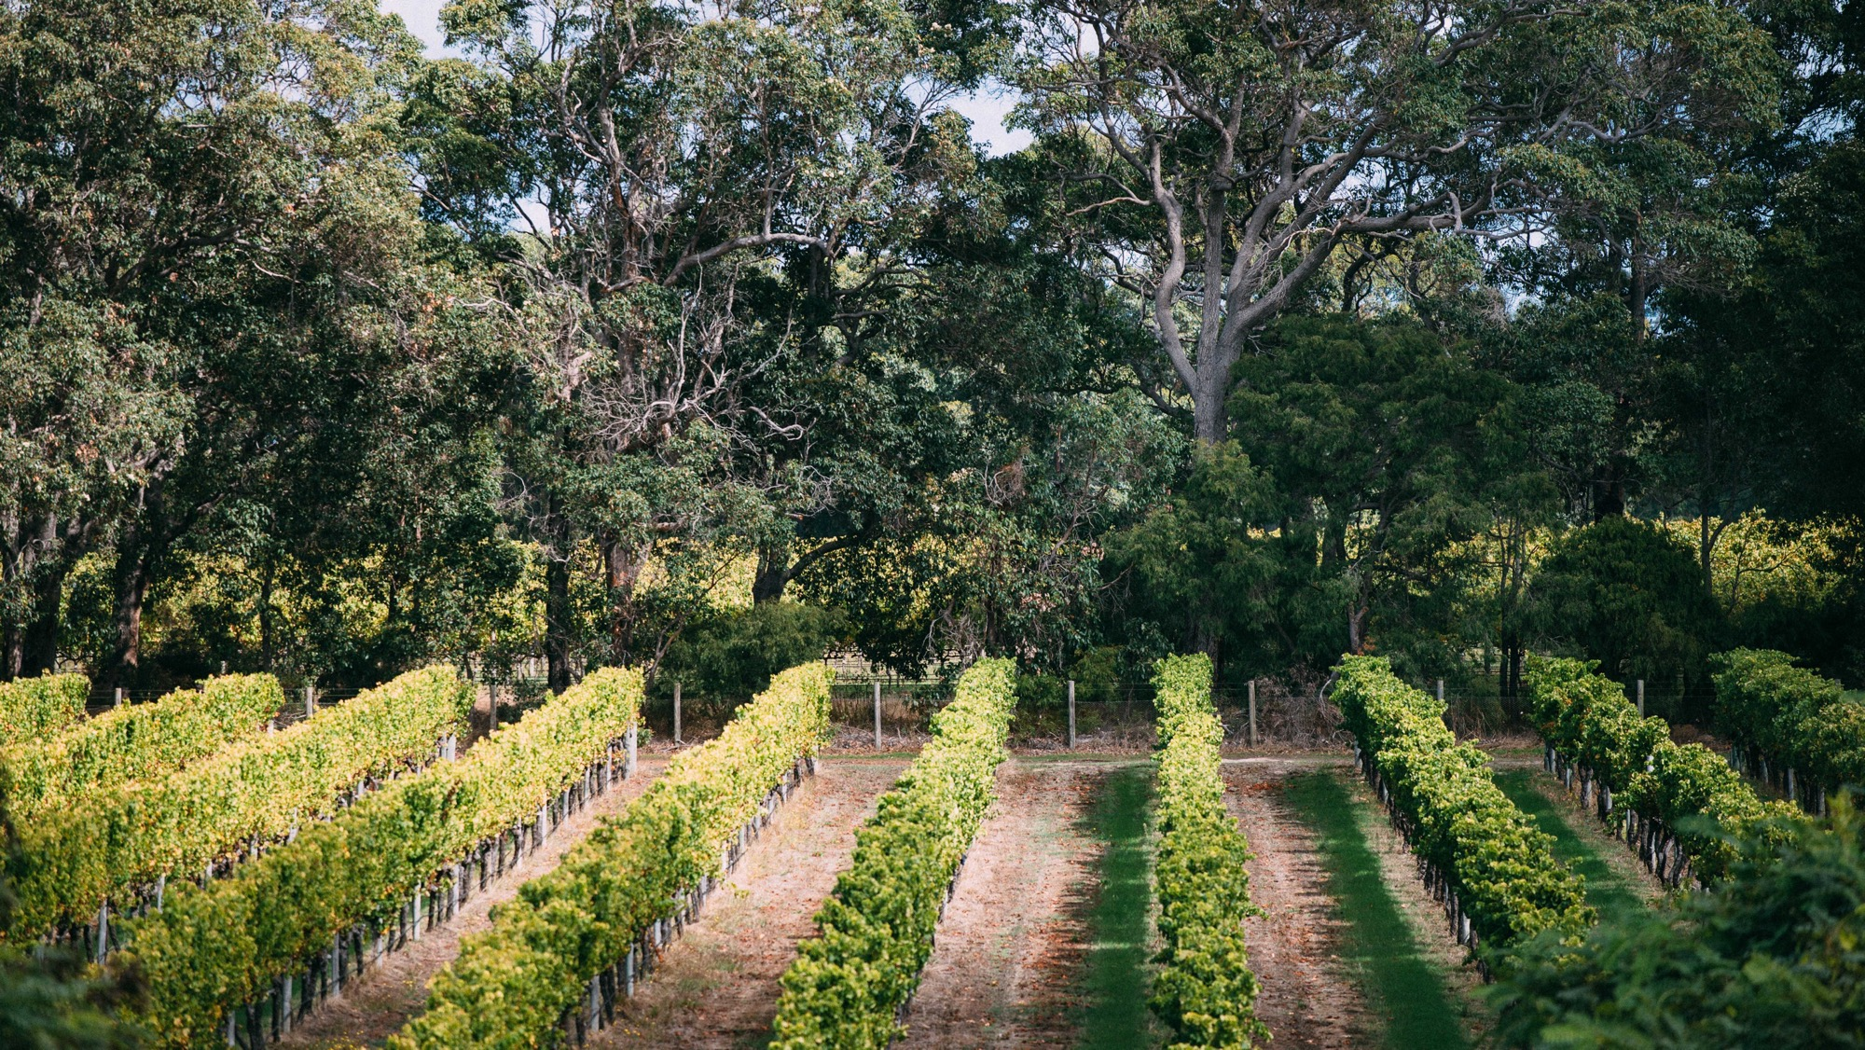
CẢM ƠN
Notes:
Vui lòng truy cập www.australianwinediscovered.com để tìm hiểu thêm về chương trình, công cụ và tư liệu.
Để được giải đáp thắc mắc, vui lòng liên hệ discovered@wineaustralia.com

